Slide 1
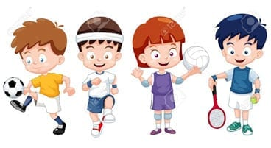
ورشة عمل بعنوان
"كيفية كتابة الكورس الرياضي"
اعداد
م.م رغداء فؤاد محمد
م.م هدى عيدان محمد
م.م دعاء حسين علي

Slide 2
هي مجموعة العمليات المختلفة التي بواسطتها يحصل الكائن الحي على الغذاء أو العناصر الغذائية الضرورية
فهيه المسؤولة عن العمليات الحيوية العامة بالجسم امنها:
1- المحافظة على بناء الجسم وإعادة التالف من الخلايا.
2- تنظيم العمليات الكيميائية الحيوية داخل الخلايا.
3- التأثير على الحالة النفسية، العقلية، الجسمية، الاجتماعية والصحية.
4- إفرازات الغدد في الجسم.
5- ضخ الإشارات العصبية.
المحور الثاني
التغذية

Slide 3
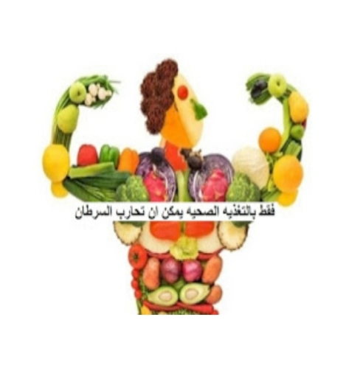
فوائد التغذية الجيدة للرياضي
زيادة الطاقة
زيادة اللياقة
الوقاية من الإصابات
تحسين الصحة
تحسين الأداء الرياضي
زيادة المناعة

Slide 4
هناك ستة عناصر اساسية للغذاء
المكونات الاساسية للغذاء
ثلاثة ليس لها علاقة بالطاقة:
-الفيتامينات.
-الاملاح المعدنية.
-الماء.
ثلاثة لها علاقة بالطاقة:
-الكربوهيدرات
-البروتينات.
-الدهون.

Slide 5
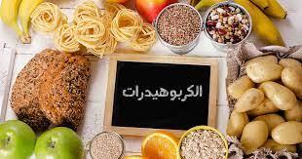
اولاً: - الكربوهيدرات:
تعد الكربوهيدرات الجزء الأكثر أهمية من غذاء الإنسان باعتبارها من المصادر الأساسية لتوليد الطاقة الحرارية في الجسم وتكون مخزونه بالعضلات والكبد تتكون الكربوهيدرات من ثلاثة عناصر (كاربون- هيدروجين-اوكسجين) وكل 1غرام من الكربوهيدرات يعطينا 4سعرات حرارية مصدرها في الغالب نباتي مثل السكريات –الفواكه- الحبوب –الرز-البطاطا.
علامات نقص الكربوهيدرات بالنسبة للرياضي: -
1-التعب.
2-انخفاض مستوى الطاقة.
3-الغثيان وفقدان الوعي.
4-بطيء في عمليات استعادة الاستشفاء.
5-قلة التركيز.

Slide 6
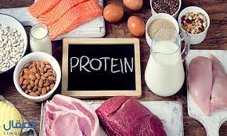
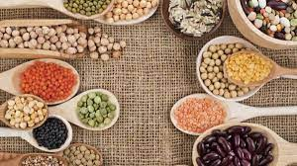
ثانياً: - البروتينات: -
يعتبر البروتين العنصر الأساسي لبناء خلايا العضلة والأنسجة ويحتاجه الرياضي وغير الرياضي حيث أنها أخر مصدر لإنتاج الطاقة ولا تحترق إلا اوكسجينياً ومن الجانب الرياضي يجب عدم الوصل إلى حرق البروتينات للحصول على الطاقة مصدرها الحوم بأنواعها-حليب –البيض، كل 1غرام من البروتينات يعطينا 4سعرات حرارية، وتتكون من كاربون-هيدروجين-اوكسجين-نيتروجين
مقدار حاجة الانسان للبروتين: -
الانسان الاعتيادي: 1غم من البروتين لكل كيلو غرام من وزن الجسم.
الانسان الرياضي: 1.2-1.4 غم من البروتين لكل كيلو غرام من وزن الجسم.
الرياضات ذات التعب العالي: مثل كرة القدم 1.4-1.7 غم من البروتين لكل كيلو غرام من وزن الجسم.
رياضات البناء العضلي: 2.2-2.4 غم من البروتين لكل كيلو غرام من وزن الجسم.

Slide 7
ثالثاً: الدهون: -
مصدر مهم للطاقة في الجسم وهي من اهم العناصر للأنشطة الرياضية التي تتطلب الاداء لفترات طويلة مصدرها اللحوم- الزبد- الحليب –المكسرات وتتكون الدهون من كاربون –هيدروجين-اوكسجين وان كل 1غرام من الدهون يعطينا 9 سعرات حرارية.

Slide 8
سادساً: الماء:
للماء اهمية كبيرة في الجسم حيث يشكل نسبة 72% من جسم الانسان وعندما يفقد الجسم 3% يؤدي الى عرقلة واختلال في عملية التمثيل الغذائي ويعرض الجسم الى الجفاف.
يفقد الجسم السوائل عن طريق:
الادرار.التعرق.التنفس.
مصادر الماء:
-شرب الماء والمشروبات والعصائر.
-تناول المأكولات التي تحتوي على الماء مثل الفواكه والخضروات.
-الماء الناتج عن اكسدة المواد الغذائية بالجسم.
رابعاً: - الفيتامينات: -
وهي عبارة عن جزيئات صغيرة جدا يحتاج اليها الجسم لغرض تمشية عمل ووظائف الجسم مصادرها توجد في الخضروات والفواكه والحبوب اما انواع الفيتامينات:
الفيتامينات التي تذوب بالماء B complex (B1,B2,B6,B12)
وهي تذوب في الدم مباشرة والزيادة تطرح عن طريق الكليتين
الفيتامينات التي تذوب في الدهون (K.E.D.A)
وهي تذوب في الدهون والزيادة لا يمكن طرحها عن طريق الكليتين فتترسب.
خامساً: الاملاح:
تعد الاملاح المعدنية جزءا أساسيا وهاما من مكونات الجسم، ويحتاجها الجسم بكميات قليلة للحفاظ على الصحة وادامة الحياة وتشكل الاملاح المعدنية حوالي 5 % من وزن الجسم. يقدر عدد العناصر المعدنية المعروفة والفعالة بـ(21) عنصرا، منها (الكالسيوم-الفوسفور –الماغنسيوم-الصوديوم-اليود -الحديد-البوتاسيوم-الزنك)

Slide 9
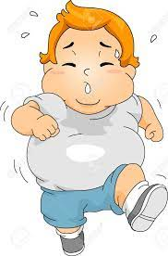
هي مشكلة من المشكلات الاجتماعية التي لها علاقة مباشرة بصحة الانسان وتعتبر السمنة حاله مرضية تتميز بتجمع الدهون في الجسم الى الحد الذي يشكل خطورة على جسم الانسان والسمنة تؤدي الى عدة امراض منها:
-امراض الشرايين التاجية.
-الجلطة الدماغية.
-ارتفاع ضغط الدم.
-مرض السكري.
-امراض المفاصل.
المحور الثالث
"السـمـنـة"

Slide 10
اما درجات السمنة وفق المنظمات العالمية للأسنان البالغ تكون:
19-25 طبيعي
25-30 زيادة وزن
30-35 سمنه متوسطة
35-40 سمنة شديدة
40 فمأفوف سمنه مفرطة

Slide 11
التوصيات
الاكثار من تناول الالياف.
شرب الماء بكميات كبيرة.
الاكثار من الخضروات والفواكه.
تقليل السكريات.
الابتعاد عن الوجبات السريعة.
الابتعاد عن تناول الغذاء امام التلفاز.
الابتعاد عن التدخين.

Slide 12
شكرا لحسن اصغائكم
العقل السليم في الجسم السليم

